Slide 1
5. 조건문
조건문의 기초 다지기
조건문 알아보기

Slide 2
학습 목표
기본 제어구조 3가지에 대해서 이해합니다.
비교 연산자와 논리 연산자의 활용을 정확히 이해합니다.
기본적인 if문을 사용한 코드를 작성합니다.
if~else문 및 elif문에 대한 활용 코드를 작성합니다.

Slide 3
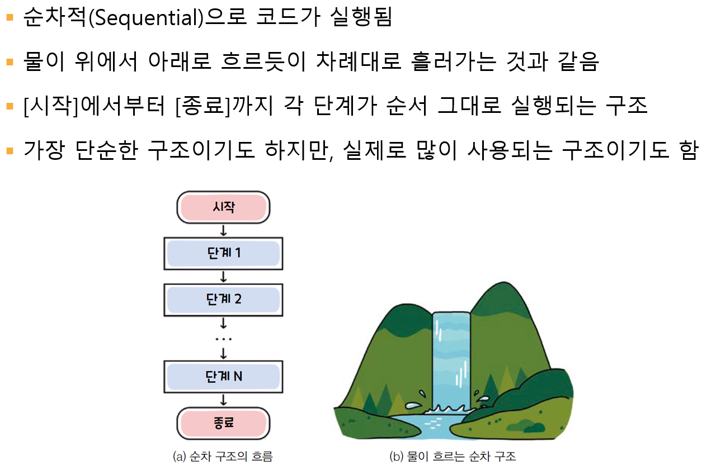
기본 제어 구조
순차 구조

Slide 4
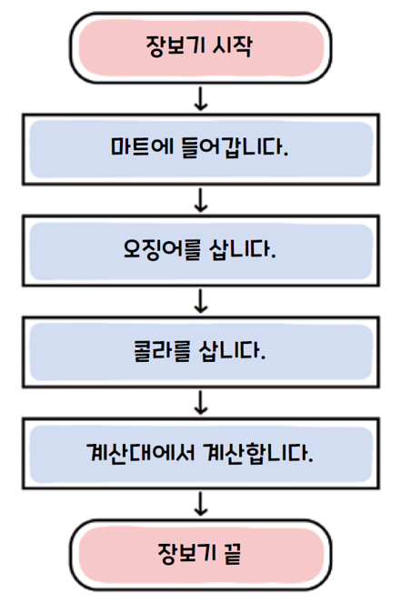
기본 제어 구조
순차 구조의 예시
마트에서 장보기

Slide 5
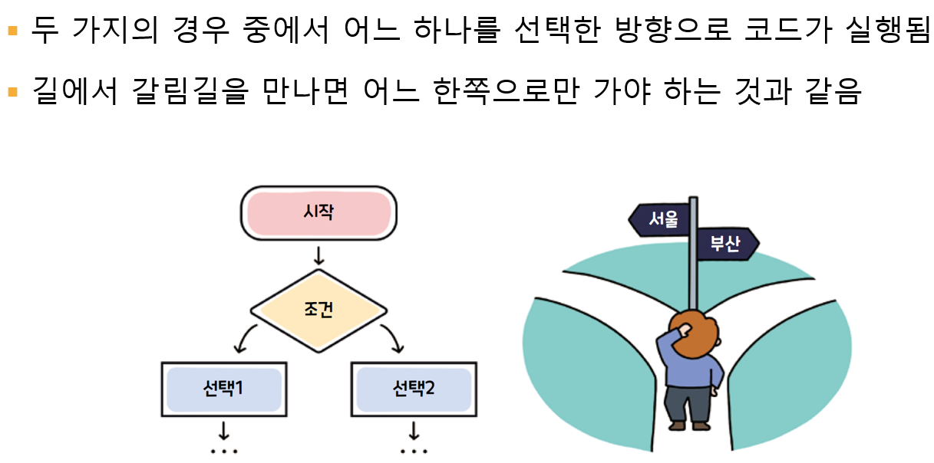
기본 제어 구조
선택 구조

Slide 6
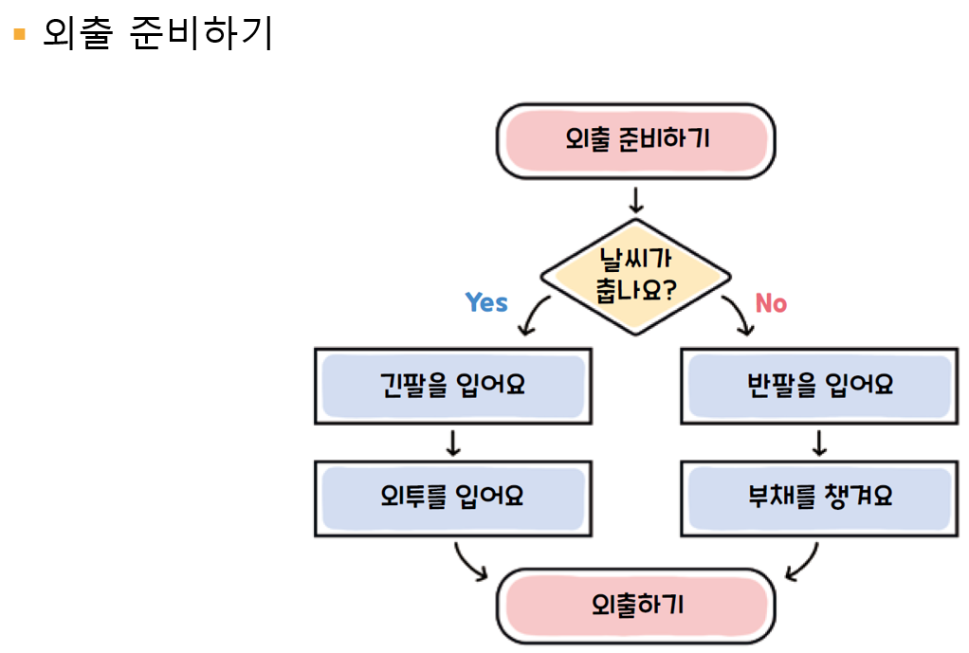
기본 제어 구조

Slide 7
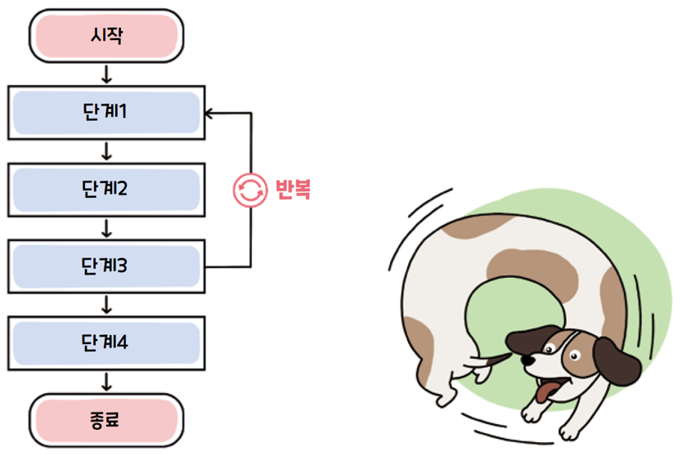
기본 제어 구조
반복 구조

Slide 8
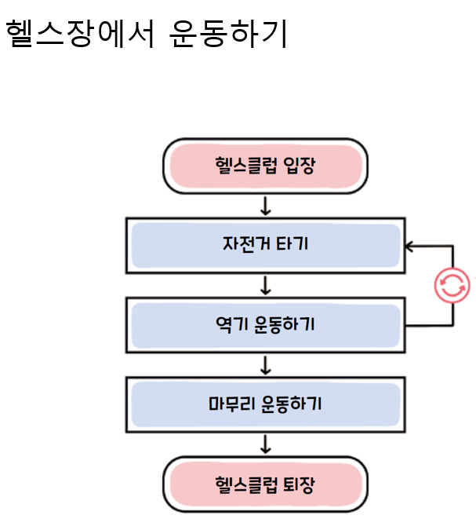
기본 제어 구조

Slide 9
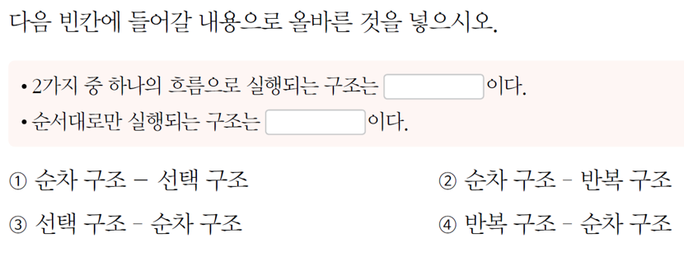
확인문제

Slide 10
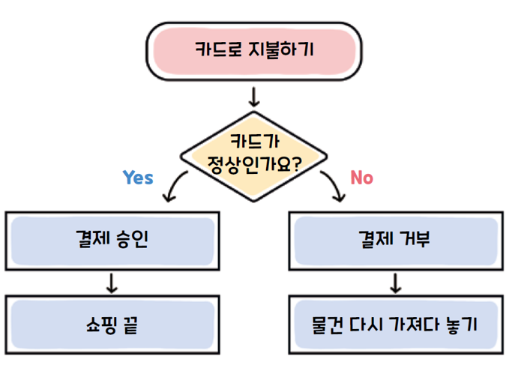
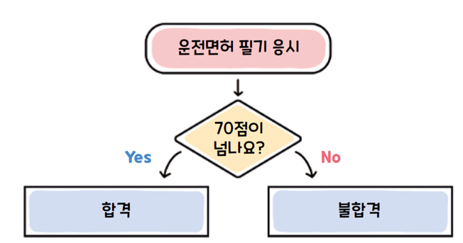
조건문이 필요한 이유
실생활에서 두 가지 중 하나를 선택하는 경우

Slide 11
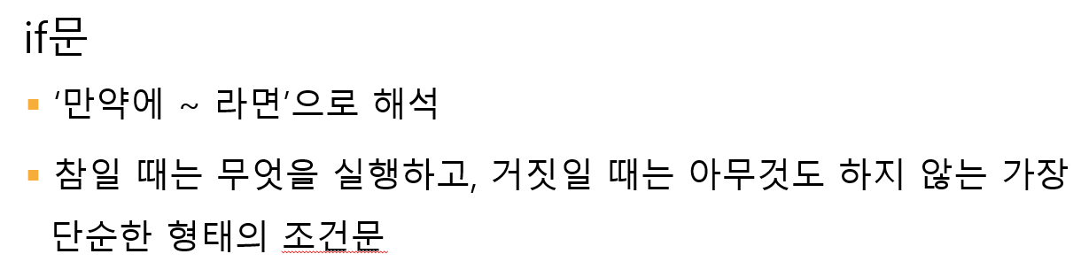
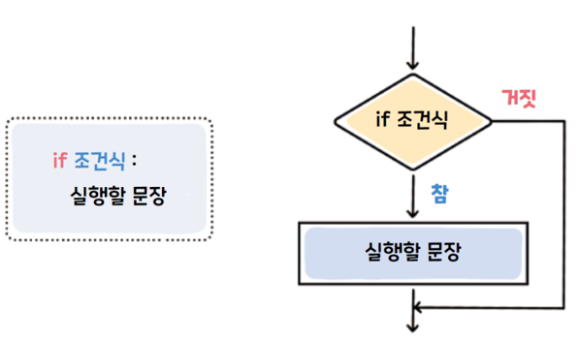
조건문 : if문

Slide 12
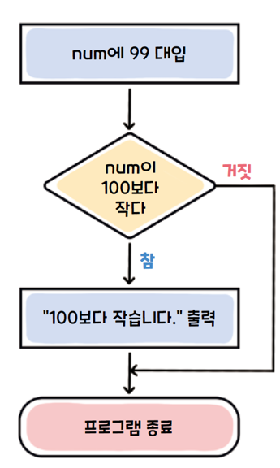
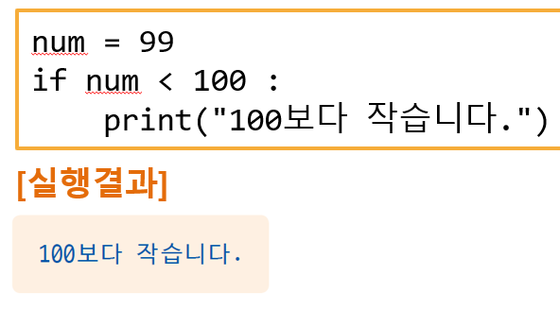
조건문 : if문
‘if 조건식’에서 조건식이 참이라면 실행할 문장이 실행됨.
거짓이라면 아무것도 실행하지 않고 프로그램을 종료함.

Slide 13
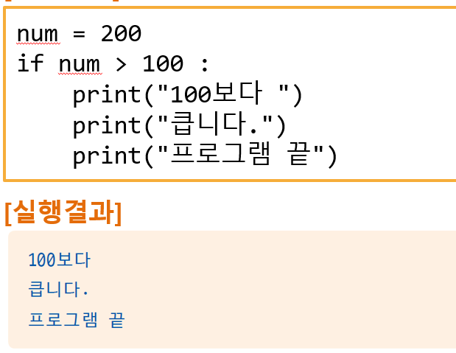
조건문 : if문
조건이 참일 때 실행할 문장이 2개인 경우

Slide 14
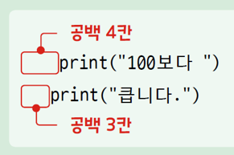
조건문 : if문
들여쓰기

Slide 15
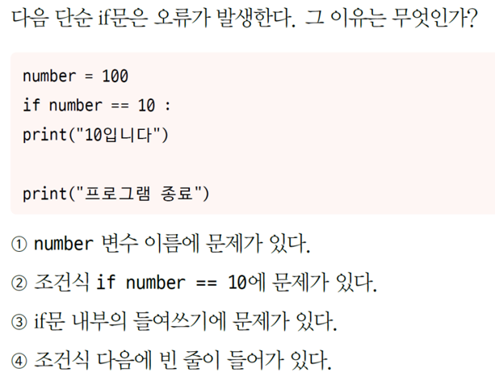
확인문제

Slide 16
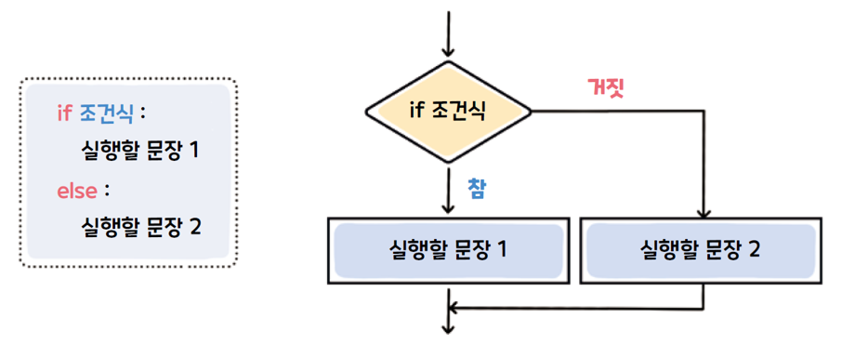
조건문 : if~else문
거짓일 때 실행해야 할 문장이 따로 있을 때 사용함.

Slide 17
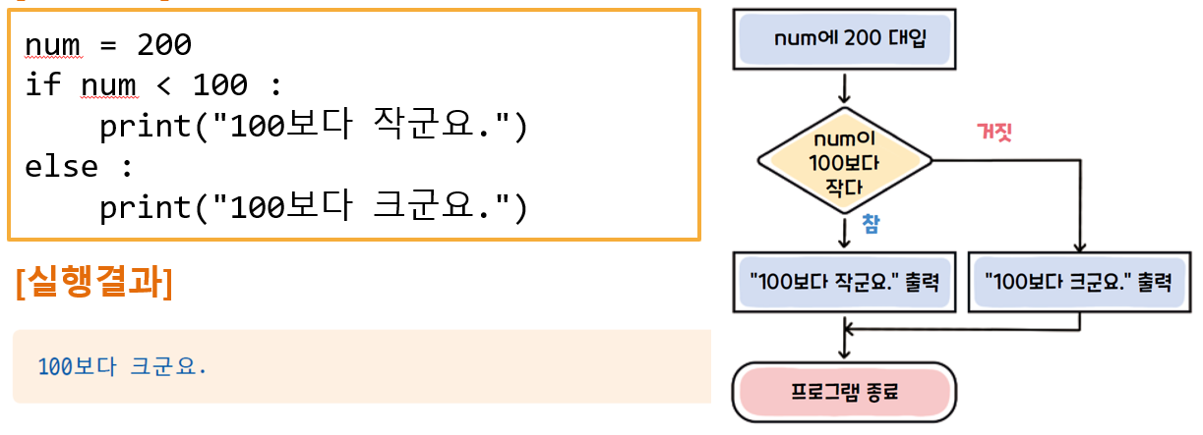
조건문 : if~else문

Slide 18
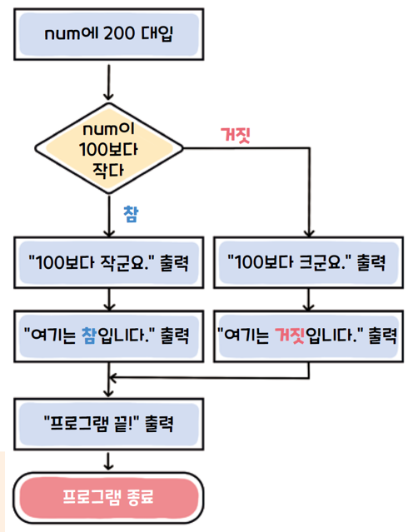
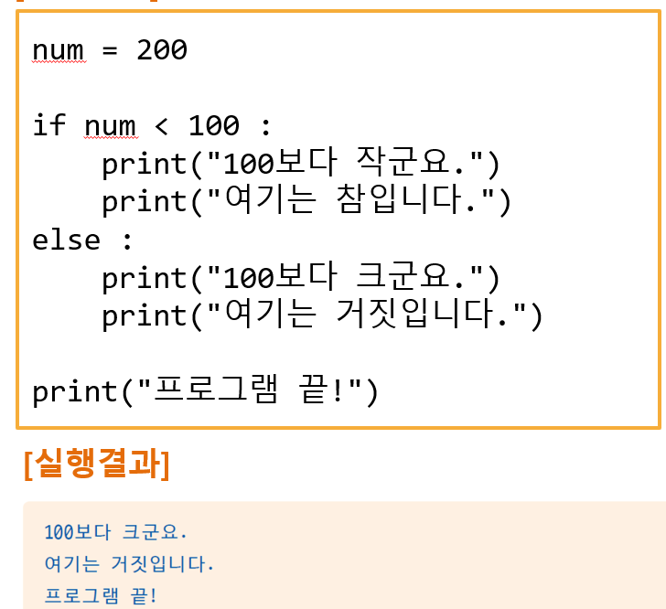
조건문 : if~else문

Slide 19
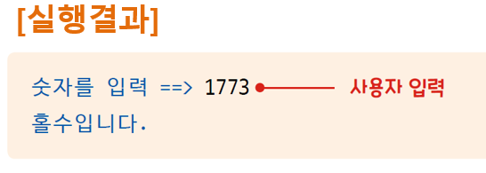
조건문 : if~else문
숫자가 짝수인지 홀수 인지를 알아내는 프로그램을 작성하시오.

Slide 20
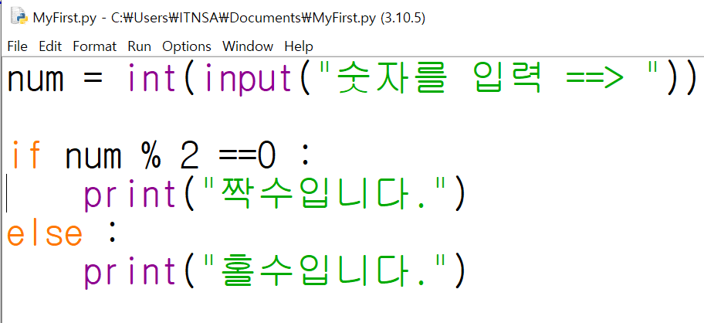
짝수, 홀수 : 소스코드

Slide 21
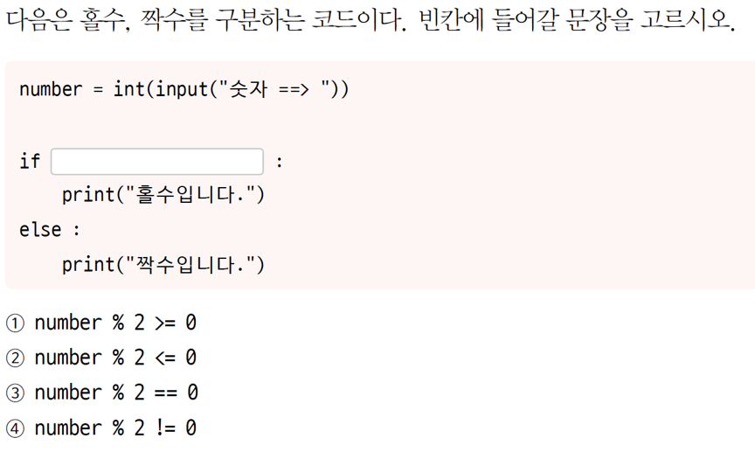
확인 문제

Slide 22
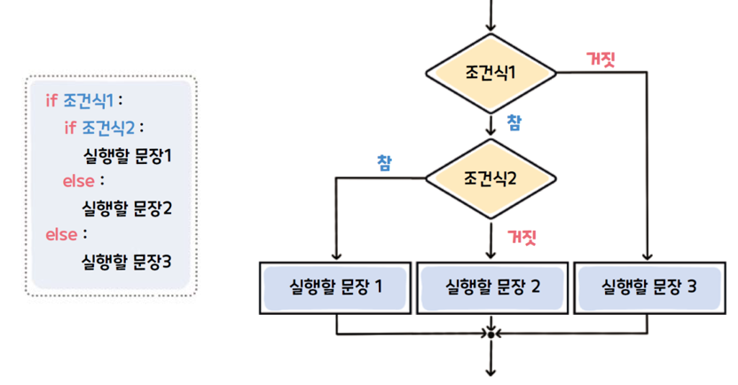
중첩 if문
조건을 검사하는 과정이 2번 이상인 경우
서울에 사는 학생 중에서 25세 이상인 학생이 몇 명인지를 구하는 경우
우선 학생의 주소가 서울인지 아닌지를 확인해야 함.
그리고 주소가 서울인 학생 중에서 25세 이상인지를 구별해야 함.

Slide 23
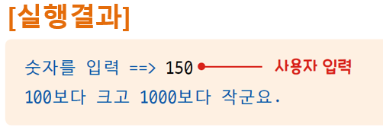
형성평가 - 1
입력한 값이 ‘100 보다 작다‘, ‘100에서 1000사이다.’, ‘1000보다 크다＇로 구분하는 프로그램을 작성하시오.

Slide 24
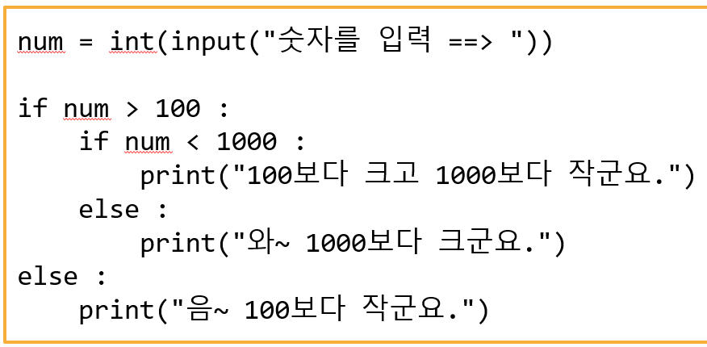
형성평가 - 1 : 소스코드

Slide 25
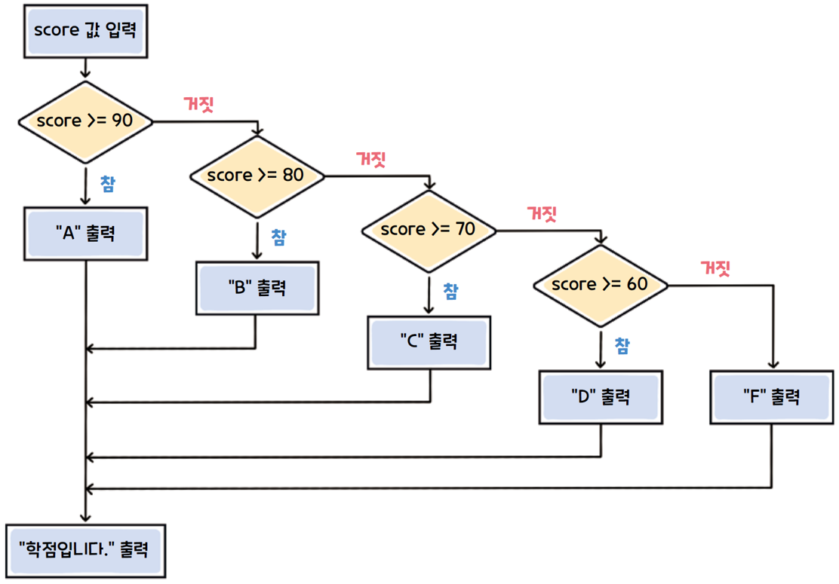
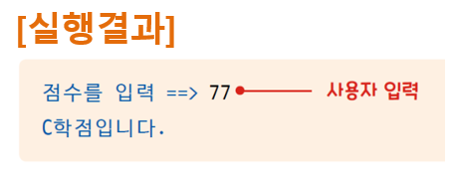
형성평가 - 2
학점을 입력받아 90점 이상은 A, 80점 이상은 B, 70점 이상은 C, 60점 이상은 D, 그 외에는 F로 처리하는 프로그램을 작성하시오.

Slide 26
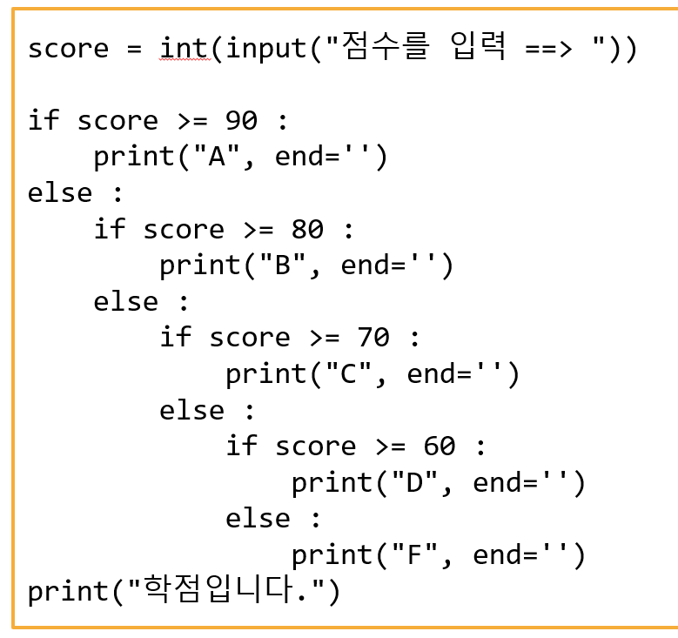
형성평가 - 2 : 소스코드

Slide 27
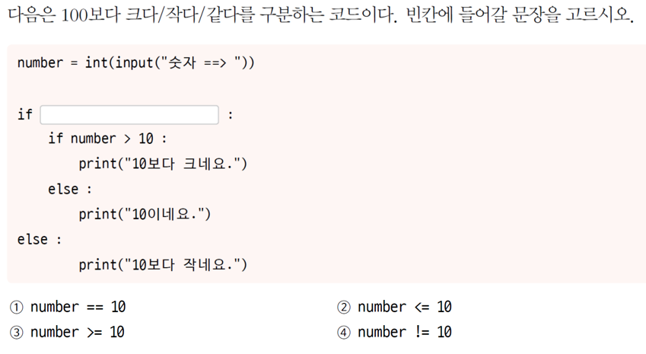
확인문제

Slide 28
elif문
if~else 문 안에 다시 if~else문을 사용하면 복잡해 보임.
그래서 중첩 if문을 사용할 때는 중간의 if~else문을 elif문으로 줄여서 사용할 수 있음.
if~elif~else문을 사용하면 더 짧고 깔끔하게 표현할 수 있음.

Slide 29
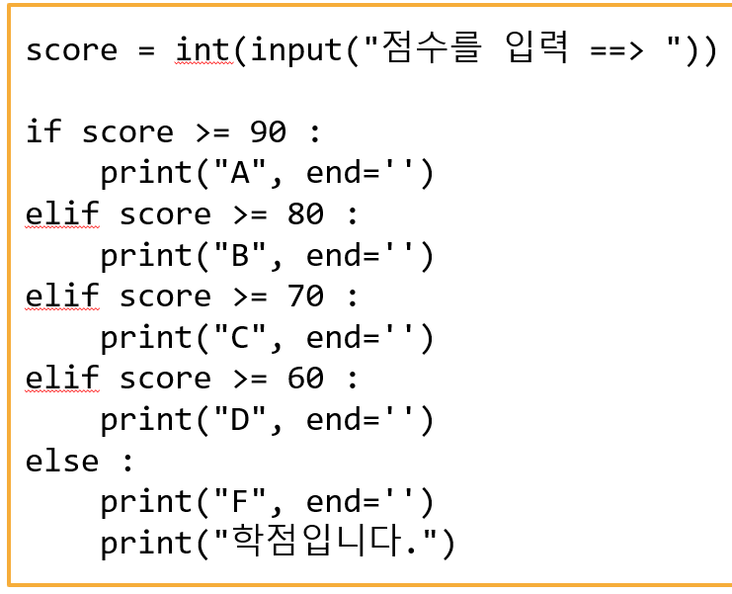

Slide 30
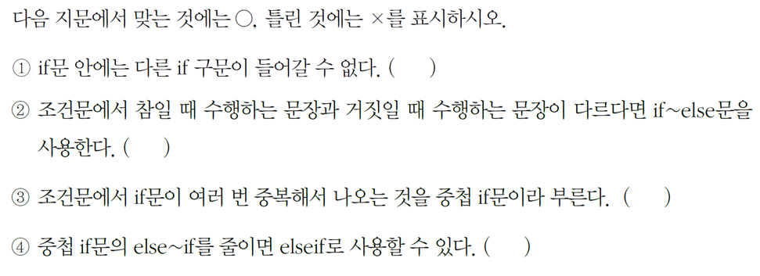
확인문제

Slide 31



랜덤한 값 추출하기

Slide 32

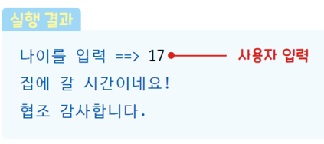
형성평가 : PC방 나이 제한 검사하기
PC방은 밤 10시가 넘으면 청소년은 출입할 수 없습니다.
밤 10시에 나이를 입력하고 출입 가능 여부를 체크하는 프로그램을 작성하시오.

Slide 33
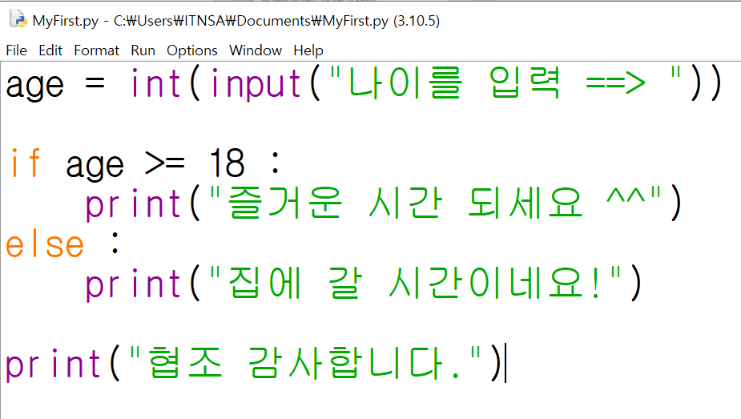
형성평가 : 소스코드

Slide 34
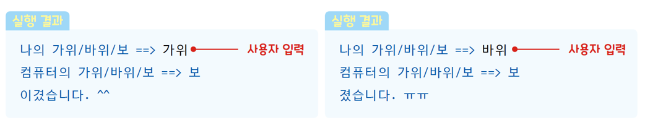
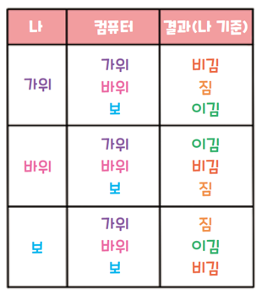
형성평가 : 가위바위보 게임
규칙

Slide 35
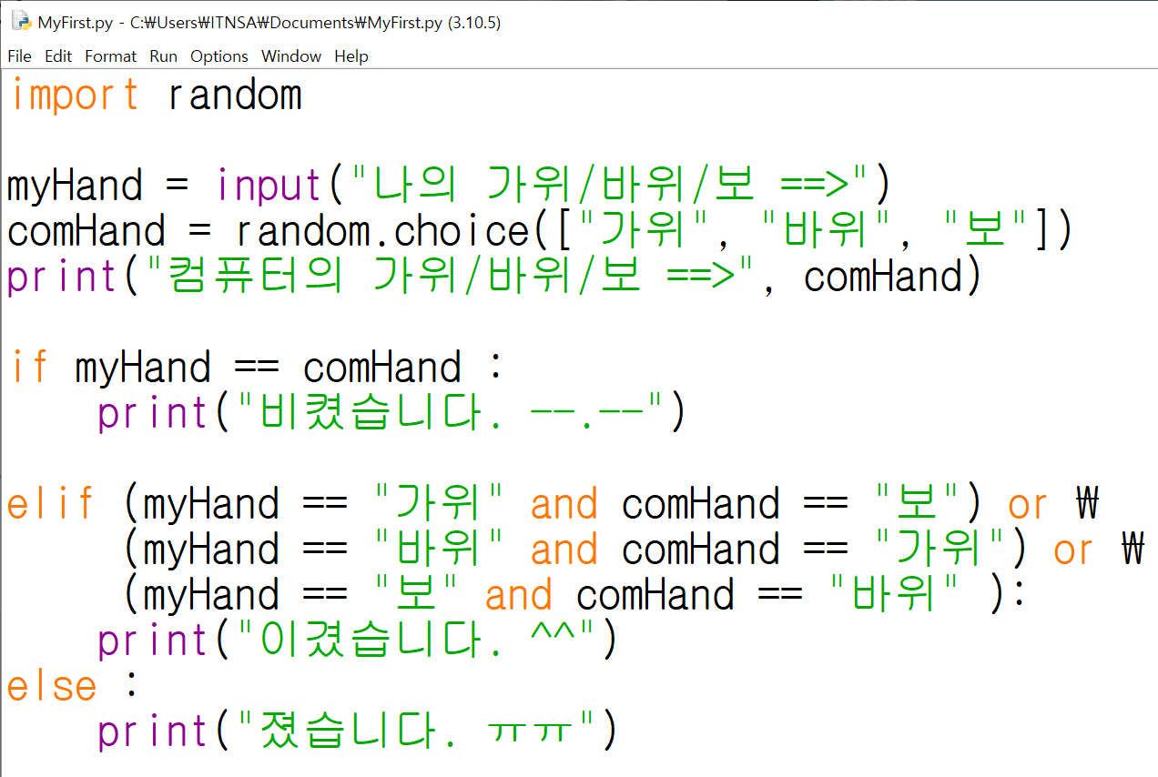
형성평가 : 소스코드

Slide 36
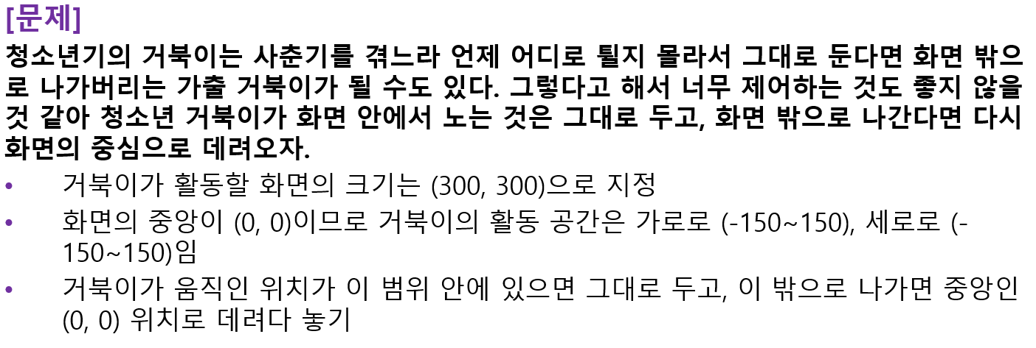
[실전예제] 사춘기 거북이를 지도하기

Slide 37
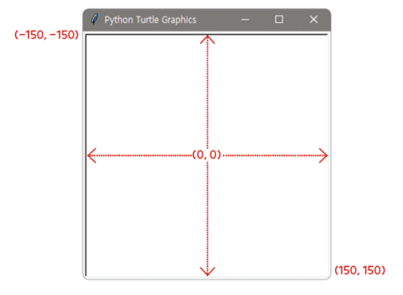
[실전예제] 사춘기 거북이를 지도하기

Slide 38
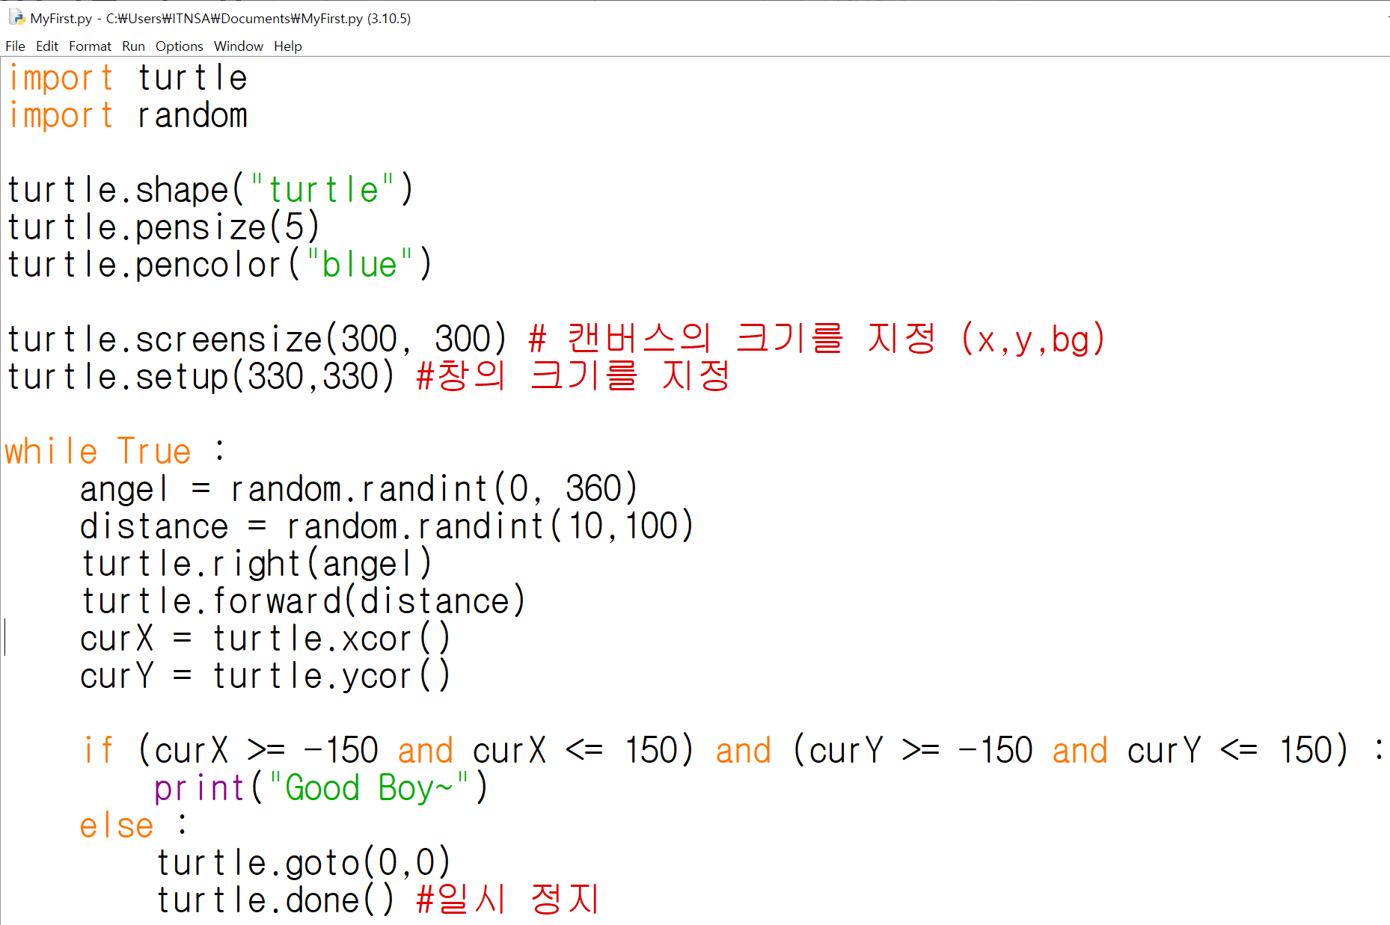
[실전예제] 소스코드

